Slide 1

2024年 算法课第三次实验
武汉光电国家研究中心
IDSM 实验室
2024.10

Slide 2
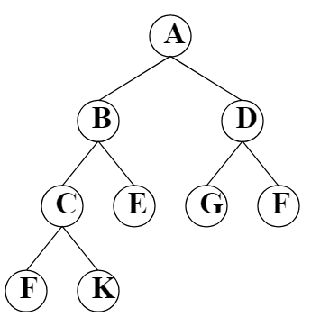
实验二 C 智慧树
层序遍历
按每一层进行遍历，从上往下，从左至右
层序遍历的结果为 A B D C E G F F K

Slide 3
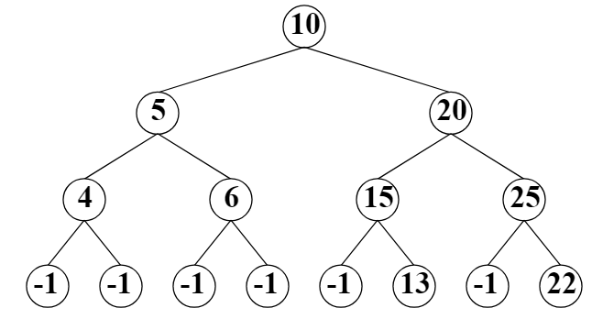

实验二 C 智慧树
$0<v≤1000$，$−1$ 代表空结点
10 5 20 4 6 15 25 -1 -1 -1 -1 -1 13 -1 22
可得

Slide 4
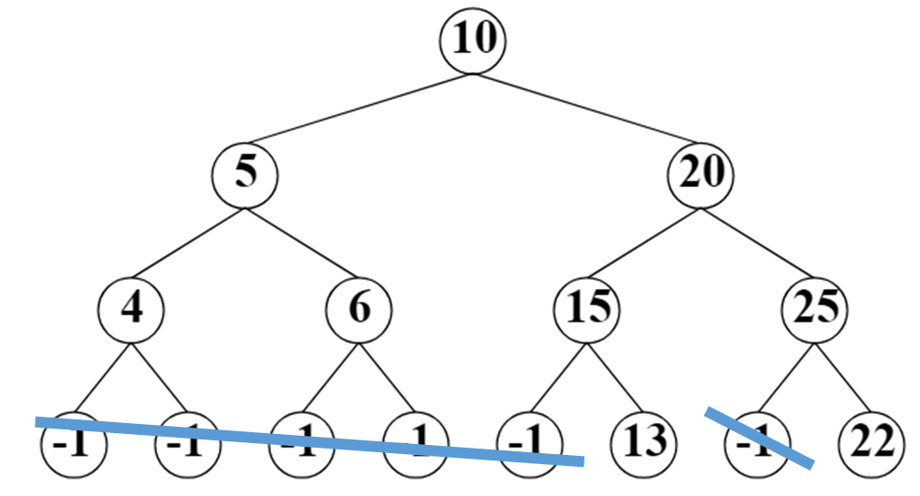



实验二 C 智慧树
建树：顺序存储
10 | 5 | 20 | 4 | 6 | 15 | 25 | -1 | -1 | -1 | -1 | -1 | 13 | -1 | 22
1 | 2 | 3 | 4 | 5 | 6 | 7 | 8 | 9 | 10 | 11 | 12 | 13 | 14 | 15
index
$i$的父母 $\left\lfloor i/2\right\rfloor$
$i$的左孩子 $2i$
$i 的$右孩子 $2i+1$

Slide 5
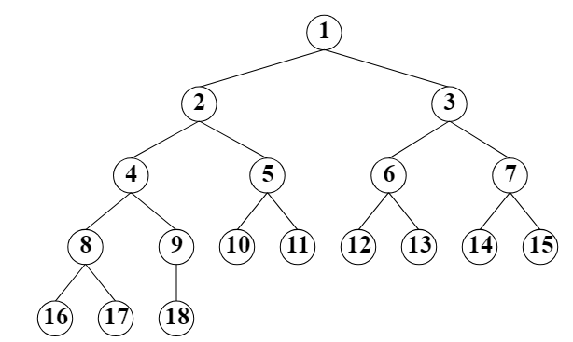
实验二 C 智慧树
高度计算
显然 $\left\lfloor \log_{2}{n}\right\rfloor +1，n$ 为结点个数

Slide 6
实验二 C 智慧树
最大路径
遍历时携带当前已经走过的这条路径的长度
特殊区域
hasLeft $left≤size and tree\left[left\right]≠−1$
hasRight $right≤size and tree\left[right\right]≠−1$
非叶子结点 $hasLeft or hasRight$
结点值大于任意直接子结点

Slide 7




实验二 E【拓展题】晶体分裂
提示
考虑分解时的对称性
最终序列长度 $l$
17
$$≈\frac{l}{2}$$
8
1
8
4
0
4
4
0
4
…
$$≈\frac{l}{4}$$
…
$$≈\frac{l}{2}+\frac{l}{4}$$

Slide 8
实验三 A 堆排序
区分 建堆 与 取最值后调整

Slide 9
实验内容检查
U202311539
U202311556
U202311548
U202311579
U202311565
U202311555
U202311564
U202311547
U202311563
U202311587
U202311575
U202311554

